Slide 1

事件发生的可能性
R·五年级上册

Slide 2

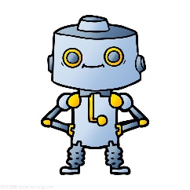

一、游戏导入，揭示课题
猜猜我在哪儿？

Slide 3

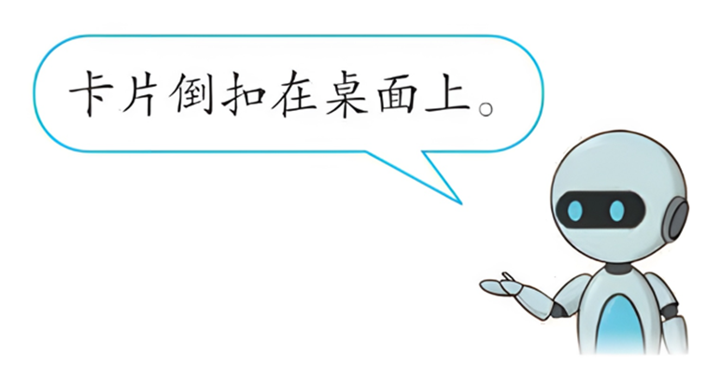

二、合作探究，猜测验证
联欢会上,小丽、小红、小明三名同学抽签表演节目，三张卡片上分别写着唱歌、跳舞、朗诵。

Slide 4
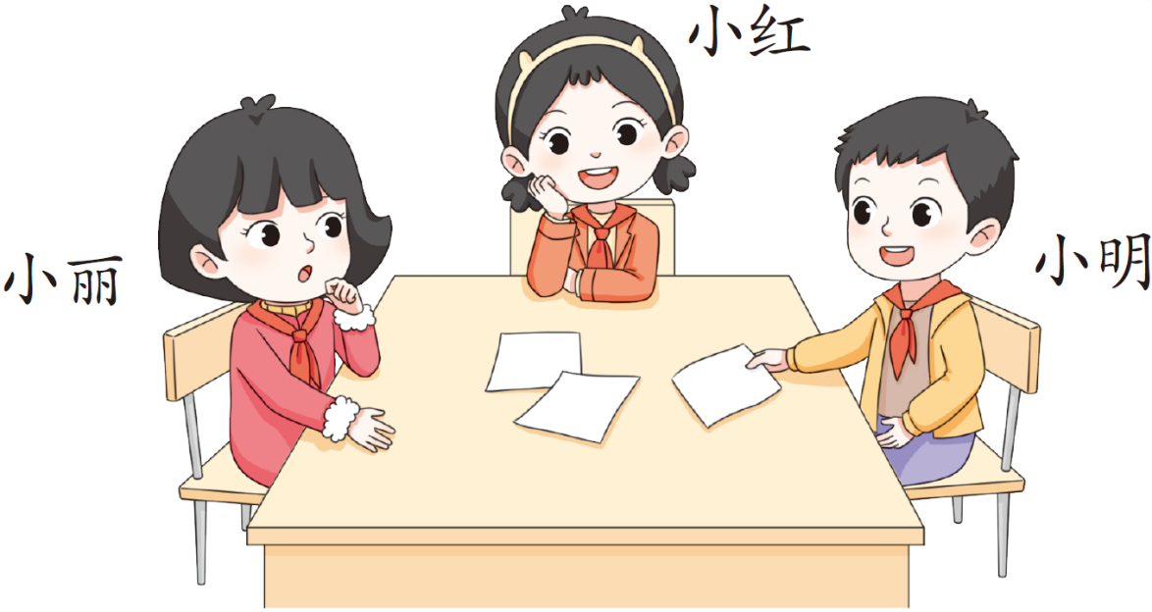
小明第一个抽签，他可能会抽到什么节目？
三种情况都有可能。
可能是唱歌。
也可能是朗诵。

Slide 5
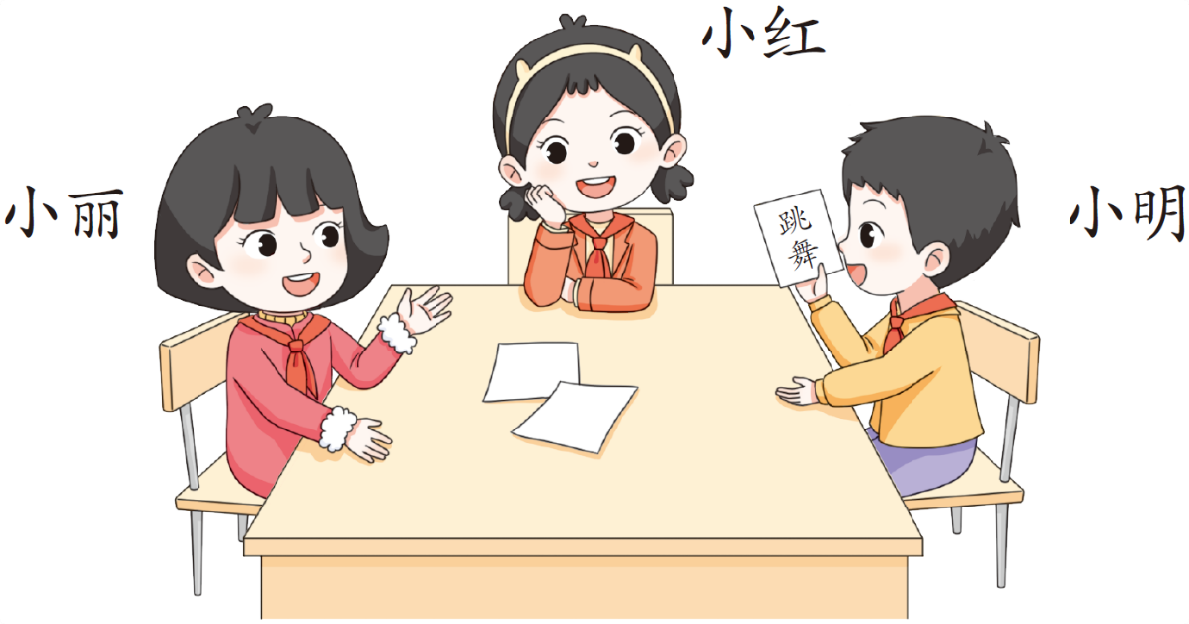
二、合作探究，猜测验证
小明抽到了跳舞，接下来小丽可能会抽到什么？
易错点：抽走了的卡片不可能再被抽到。
不可能是跳舞。
唱歌和朗诵都有可能。

Slide 6
二、合作探究，猜测验证
小丽抽到了朗诵，最后只有一张了。小红会抽到什么？
我一定会抽到唱歌。

Slide 7
三、总结经验，升华主题
不确定事件→可能
不可能
确定事件
一定

Slide 8

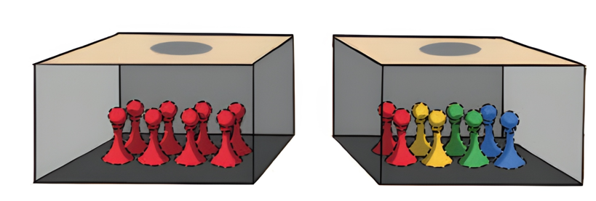
四、试验操作，深化理解
【教材P99 做一做】
分别从右面两个盒子里摸棋子。
（1）哪个盒子里肯定能摸出红棋子？
（2）哪个盒子里可能摸出绿棋子？
（3）哪个盒子里不可能摸出绿棋子？
1号
2号

Slide 9
四、试验操作，深化理解
试验要求
1.小组成员分工合作。
2.每次摸棋子前要将盒子里的棋子摇匀。
3.每人摸5次，每次摸出一个棋子，记录好后，再放回去。
4.每摸出一个棋子后记录下它的颜色，可以用画“正”字的方法来记录。
5.说一说你发现了什么。
6.再用同样的方法完成2号盒子的操作，并说一说你发现了什么。

Slide 10
四、试验操作，深化理解
1号盒子 |  | 记录 | 次数
 | 红色
 | 蓝色
 | 黄色
 | 绿色
2号盒子 |  | 记录 | 次数
 | 红色
 | 蓝色
 | 黄色
 | 绿色

Slide 11


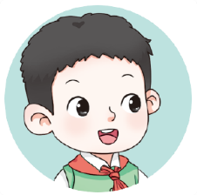


状元成才路
四、试验操作，深化理解
哪个盒子里肯定能摸出红棋子？
1号盒子。
1号
2号
哪个盒子里不可能摸出绿棋子？
1号盒子。

Slide 12



状元成才路
四、试验操作，深化理解
在2号盒子里可能摸出什么颜色的棋子？
哪个盒子里可能摸出绿棋子？
2号盒子。
1号
2号
绿、红、黄、蓝四种颜色的棋子都有可能被摸出。

Slide 13

状元成才路
五、课堂小结
回去收集生活中存在可能性的实例，并与同学相互交流。

